Slide 1
DAWA
데이터 마이닝을 이용한 웹소설 종합 인포 웹 어플리케이션

Slide 2
DAWA 데이터 마이닝을 이용한 웹소설 종합 인포 웹 어플리케이션
팀장 : 2015722084 한승주
팀원 : 2015722083 김성종
2017202067 조예슬
Notes:
안녕하세요, 팀DAWA의 발표를 시작하도록 하겠습니다.
DAWA가 제작한 프로젝트 명칭은 데이터 마이닝을 이용한 웹소설 종합 인포 웹 어플리케이션입니다.

Slide 3
목차
프로젝트 구조와 설계
프로젝트 단계별 개발 전략
시연 영상
Notes:
목차는 다음과 같으며, 프로젝트의 구조와 설계, 프로젝트 단계별 개발전략, 시연영상 순으로 발표를 진행하겠습니다.
또한, 프로젝트의 배경 및 필요성, 기대효과, 개선방안 등 발표에 포함되지 않은 내용에 대해서는 영상 아래의 더보기란에 첨부한 보고서를 참조해주시면 감사하겠습니다.

Slide 4
Ⅰ. DAWA의 구조와 설계
Notes:
첫번째로 프로젝트의 전체적인 구조와 설계입니다.

Slide 5
소셜 미디어
인스타그램
트위터
Web Application
Python
HTML Code
Database
Blog
Back-End
(약 2만6천여개 작품 정보)
크롤링
(데이터 수집)
네이버
다음
티스토리
작품 기본 정보
소셜 미디어 : 작성일자, 내용
커뮤니티 : 제목, 작성일자, 내용, 댓글
블로그 : 제목, 작성일자, 내용
연재처 플랫폼 : 작품 기본 정보 및 댓글
HTML Code
제목
작가
장르
.
.
.
Web Browser
Community
Front-End
작품 선택
디씨인사이드
인스티즈
자연어 처리
(데이터 분석)
정보 제공
HTML Code
작품 분석 정보
TextRank
Sentiment Analysis
Aspect Mining
Flatform
TextRank
Sentiment Analysis
Aspect Mining
카카오페이지
리디북스
네이버 시리즈온
네이버 웹소설
문피아
조아라
HTML Code
Notes:
소셜미디어, 블로그, 커뮤니티, 플랫폼에서 각 작품의 정보 또는 리뷰 등을 마이닝하고, 마이닝된 결과 중
작품에 대한 기본정보는 Database에 그대로 저장을 합니다.
단, 리뷰나 댓글의 경우 사이트마다 작성되는 글의 특징이 서로 다르기 때문에 각기 다른 분석이 필요할 것입니다.
따라서 사이트별로 다음의 세가지 분석을 달리 실시하여 DB에 저장을 합니다.
이것을 사용자는 Web browser를 통해 작품을 선택하고 server로부터 해당 작품의 정보를 제공받는 형태의 웹어플리케이션을 설계하였습니다.
각 사이트에 대한 선정 및 분석 기준은 보고서에 자세히 기재했으니 참고부탁드립니다.

Slide 6
Ⅱ. DAWA의 단계별 개발 전략
Notes:
또한, 프로젝트의 개발 코드 및 설명 또한 보고서에 더 자세히 기재해 두었으니 참고 부탁드리며
해당 발표에서는 개발을 위한 단계별 전략을 두번째로 말씀드리고자 합니다.

Slide 7
1. 데이터 마이닝

Slide 8
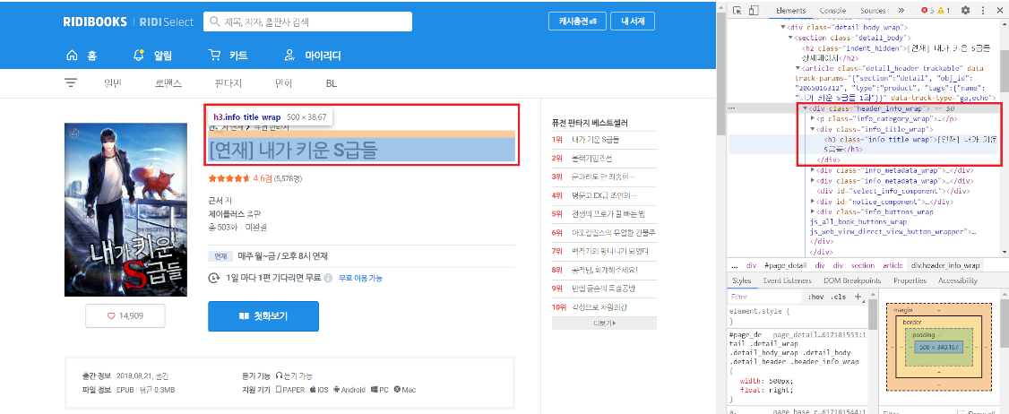
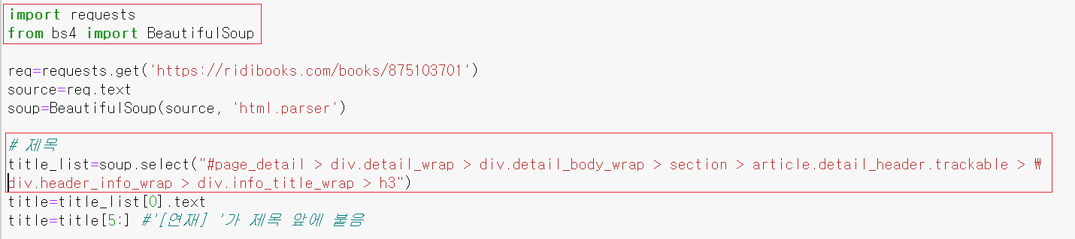
Notes:
첫번째로 데이터 마이닝 과정입니다. 데이터 마이닝의 경우 다음과 같이 정적인 웹페이지의 경우 네트워크 연결을 하지 않고 html코드를 모두 읽고 필요한 data를 찾는 리퀘스트 방식으로 코드를 구성하였습니다.
하지만,

Slide 9
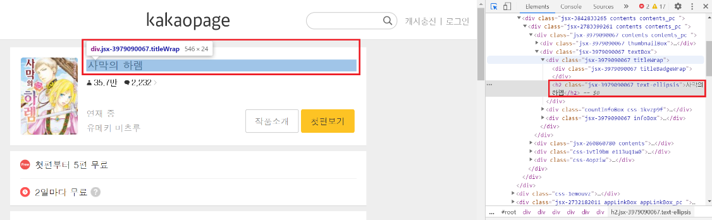
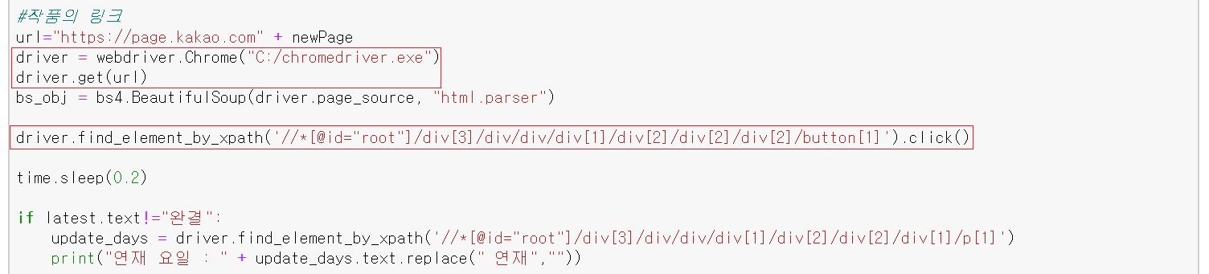
Notes:
다음과 같이 자바스크립트 등이 포함된 동적인 웹페이지의 경우 네트워크에 접속해야만 해당 페이지 정보를 가져올 수 있어 셀레니움을 사용하였습니다.

Slide 10
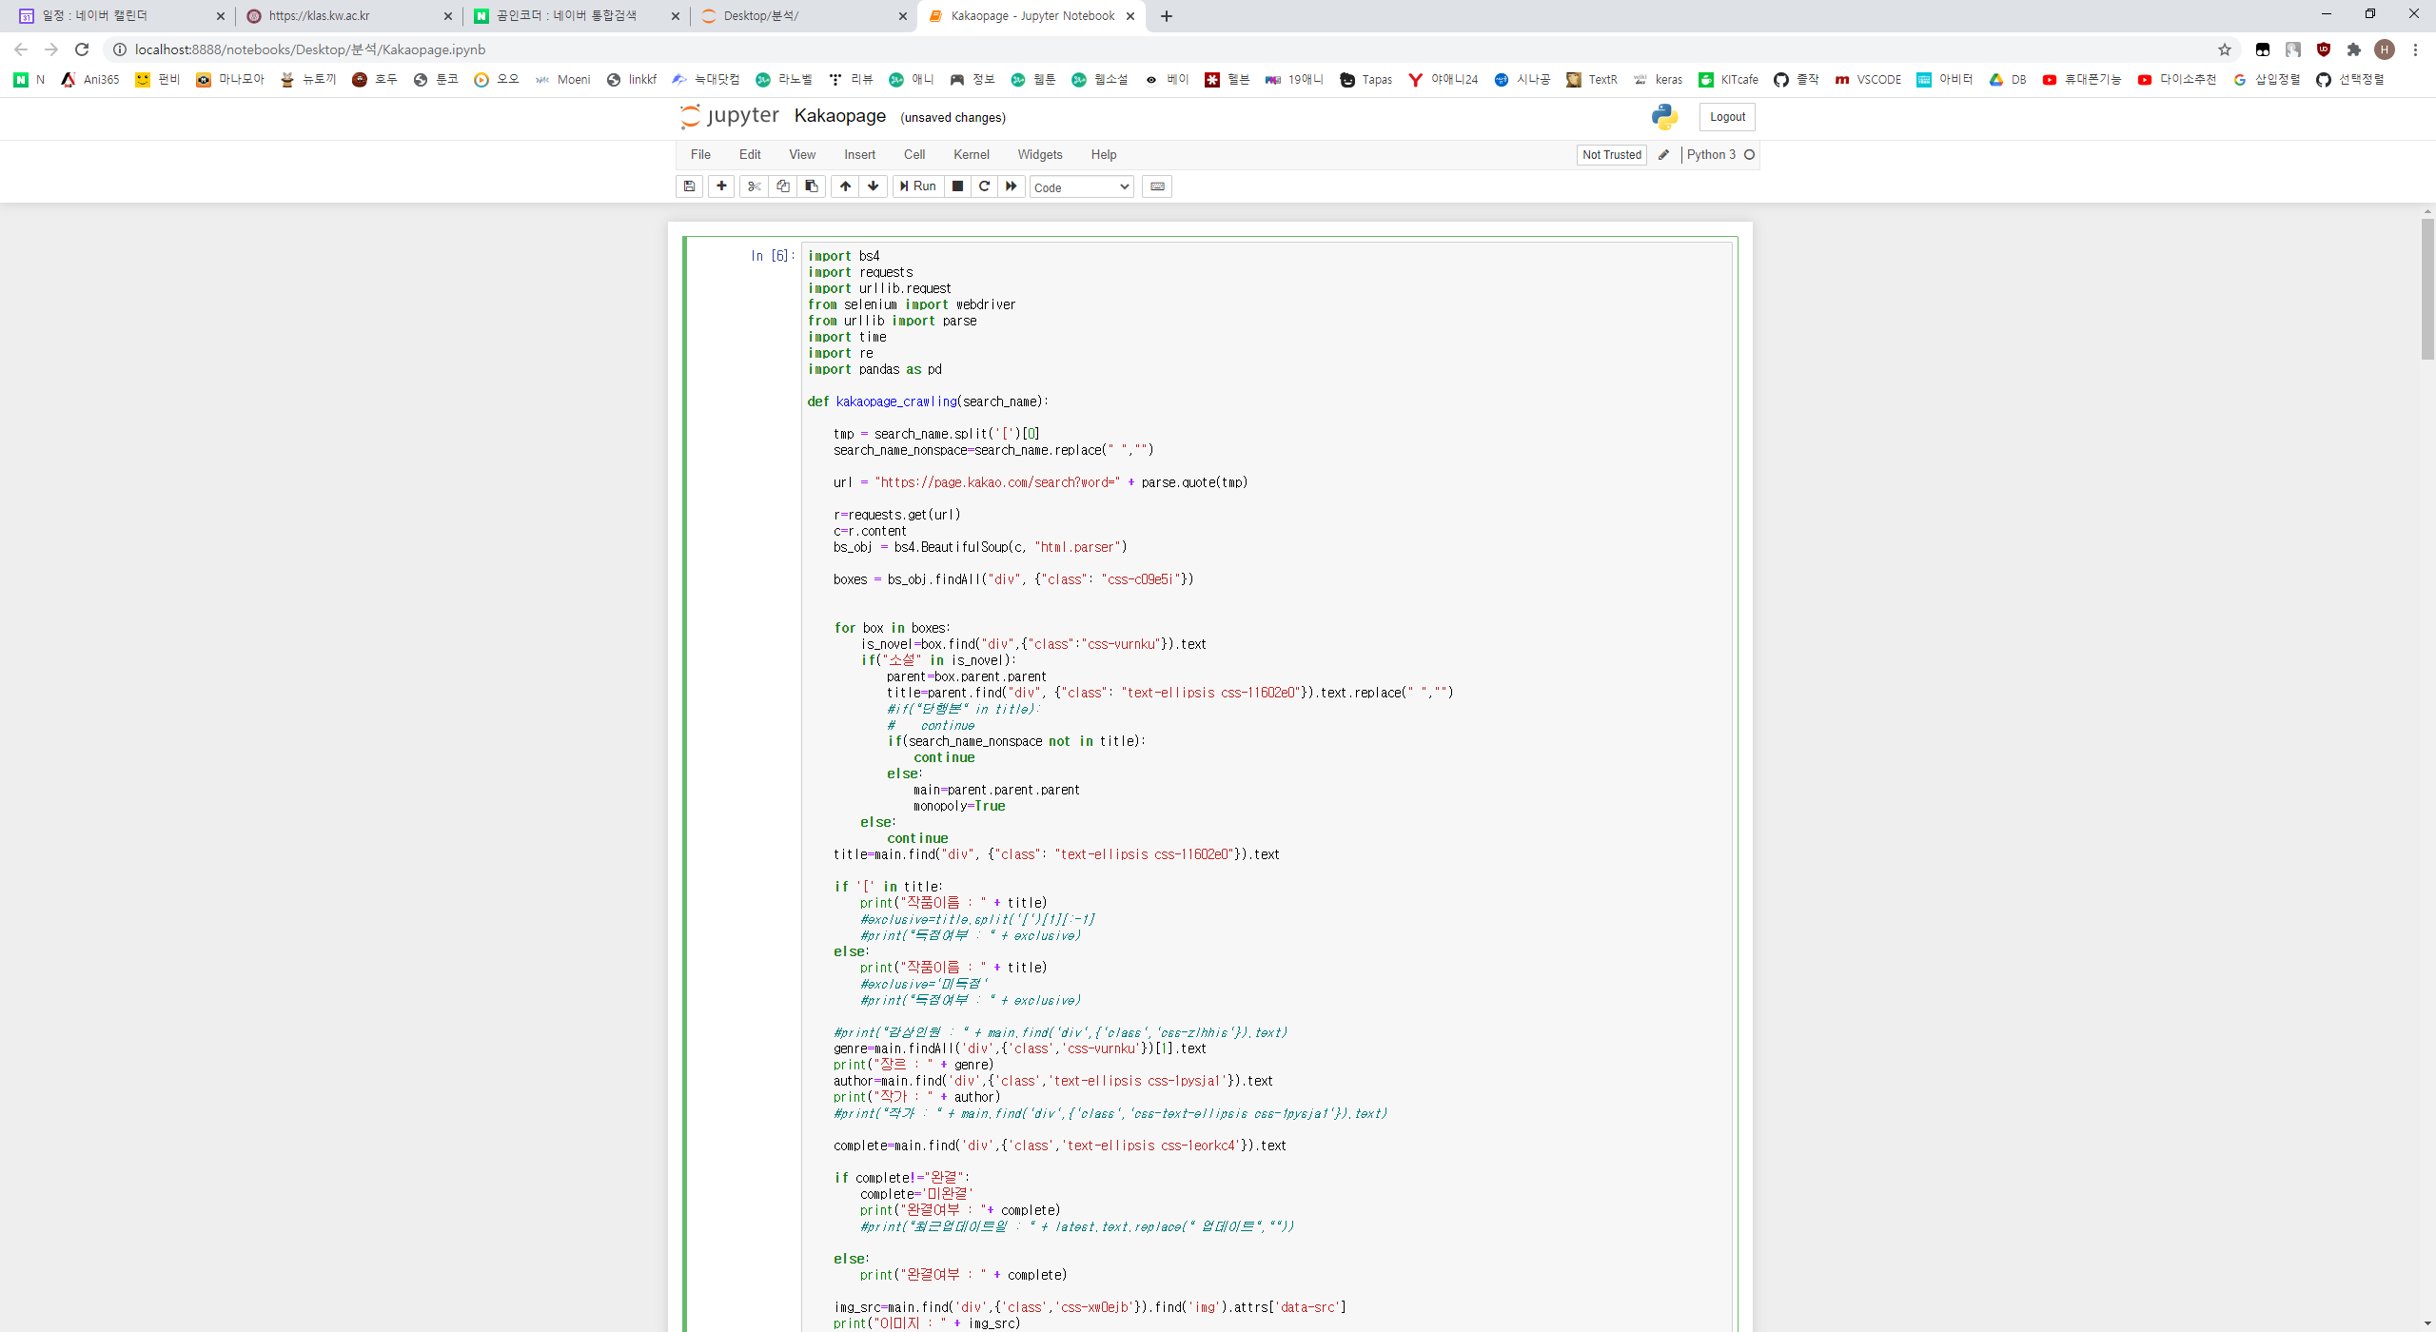
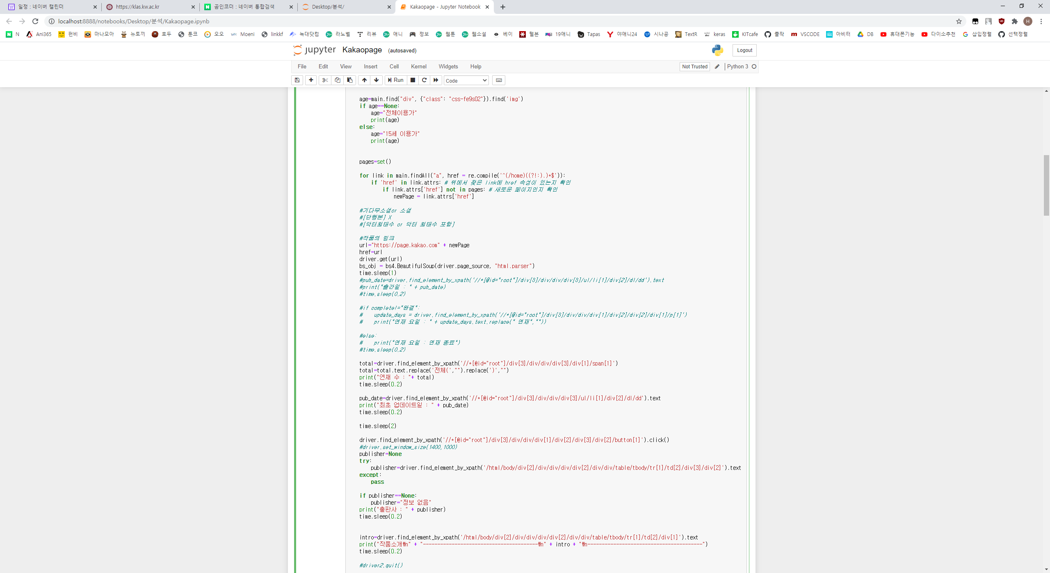
…중략
…중략
Notes:
이때, 앞서 말씀드린 리퀘스트가 셀레니움보다 속도측면에서 굉장히 월등하기 때문에,
동적인 웹페이지 속에서도 리퀘스트를 사용할 수 있는 부분이 있다면 이를 최대한 활용하여 속도적인 측면에서 이점을 가져올 수 있도록 코드를 구성하였습니다.

Slide 11
2. DB
Notes:
두번째로 데이터베이스입니다.

Slide 12
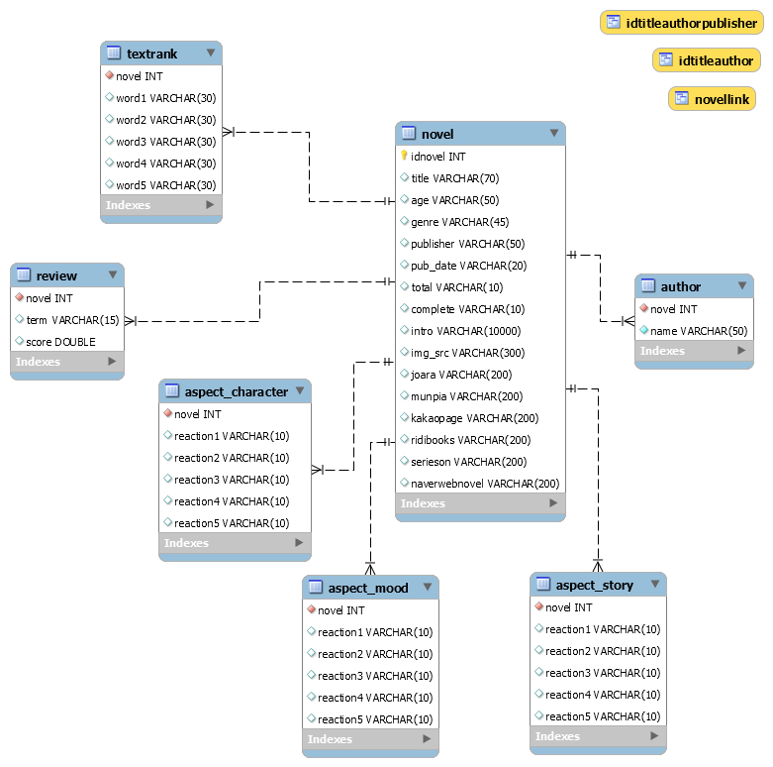
Notes:
DB의 ER Diagram은 다음과같으며, 해당 Diagram을 통해 각 테이블 간의 관계를 보실 수 있고, 상세한 Description은
보고서를 참조해주시면 되겠습니다.
해당프로젝트의 경우 정규화된 테이블을 이용할 경우 join을 통해 매번 같은 작업을 수행하는 것을 확인하여 역으로 반정규화함으로써 작품 table에 모든 정보를 담아놓게 구성하였습니다. 따라서 join의 과정이 축약되어 성능 향상이 되었음을 확인하였습니다.

Slide 13
3. 분석
3-1. TextRank
3-2. Sentimental Analysis
3.3 Aspect Mining
Notes:
세번째로 분석의 과정입니다.
분석의 경우, 3가지 분석을 수행하였습니다.
첫번째로 작품에 대한 키워드를 추출하는 분석, 두번째로 작품에 대하여 실제 독자들이 작성한 리뷰들의 감성분석을 마지막으로 작품을 설명할 수 있는 분위기, 스토리, 주인공 등의 키워드에 대한 수식언을 추출하는 Aspect Mining을 진행하였습니다.
이때, 가장 크게 고려한 요소는 다른 프로그래머가 사용할때 프로젝트의 모든 코드를 같은 작업환경속에서 어렵지 않게 사용할 수 있도록 모듈화 하는 것과, 분석 속도를 향상시켜 그 시간을 줄이거나 같은 시간이더라도 좀 더 높은 정확도를 보일 수 있도록 하는 방법에 대해서 많은 고민을 하였습니다.

Slide 14
3-1. TextRank
Notes:
우선 TextRank의 경우

Slide 15
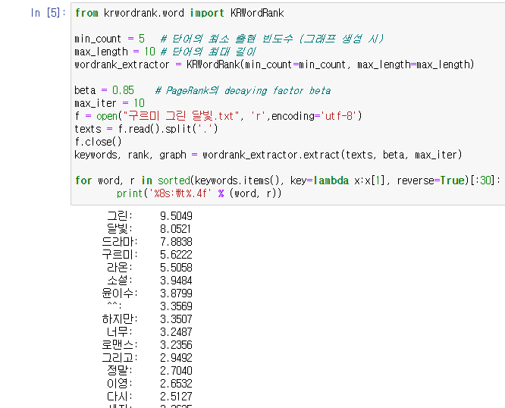
Notes:
API로 제공되긴 하지만, 보시다시피 '한 단어'로만 출력이 되고 있습니다.
이럴 경우, 분석 결과 추출에 있어서 분명히 2개의 단어로 이루어진 2-gram 이상의 word들도 분명히 의미 있는 단어들이 있을텐데라는 생각이 들어서

Slide 16
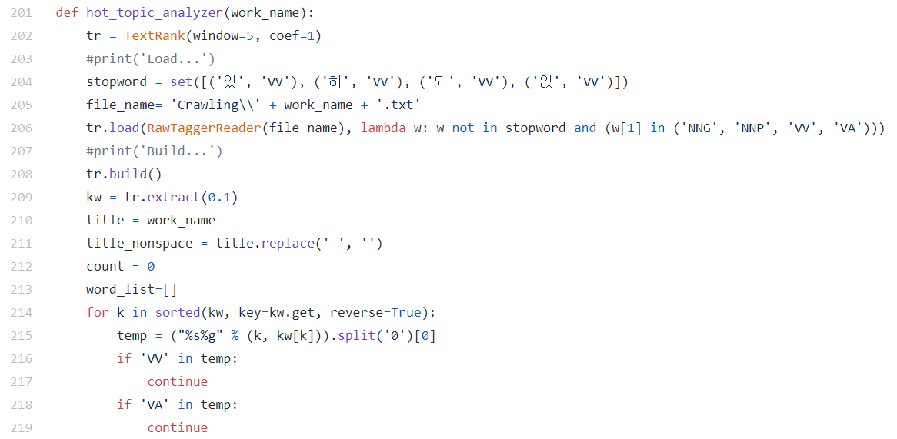
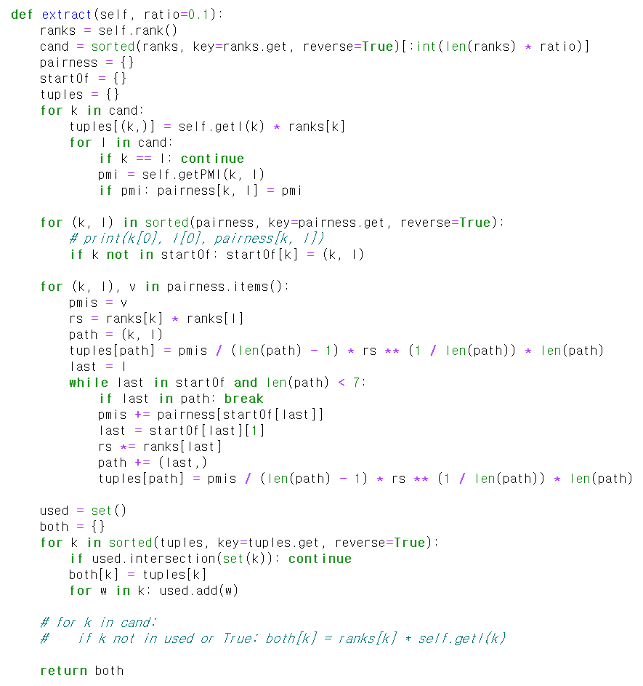
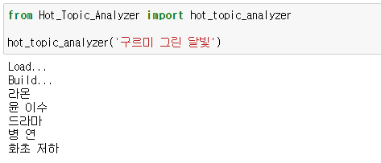
Notes:
다음과 같이 직접 클래스로 구현된 코드를 수정하여 n-gram등의 적용, 그리고 필요없는 부분들은 제거를 하면서 좀 더 높은 정확도와
원하는 결과가 보일 수 있도록 코딩하였습니다.

Slide 17
3-2. Sentiment Analysis
Notes:
두번째로 감성분석입니다.

Slide 18
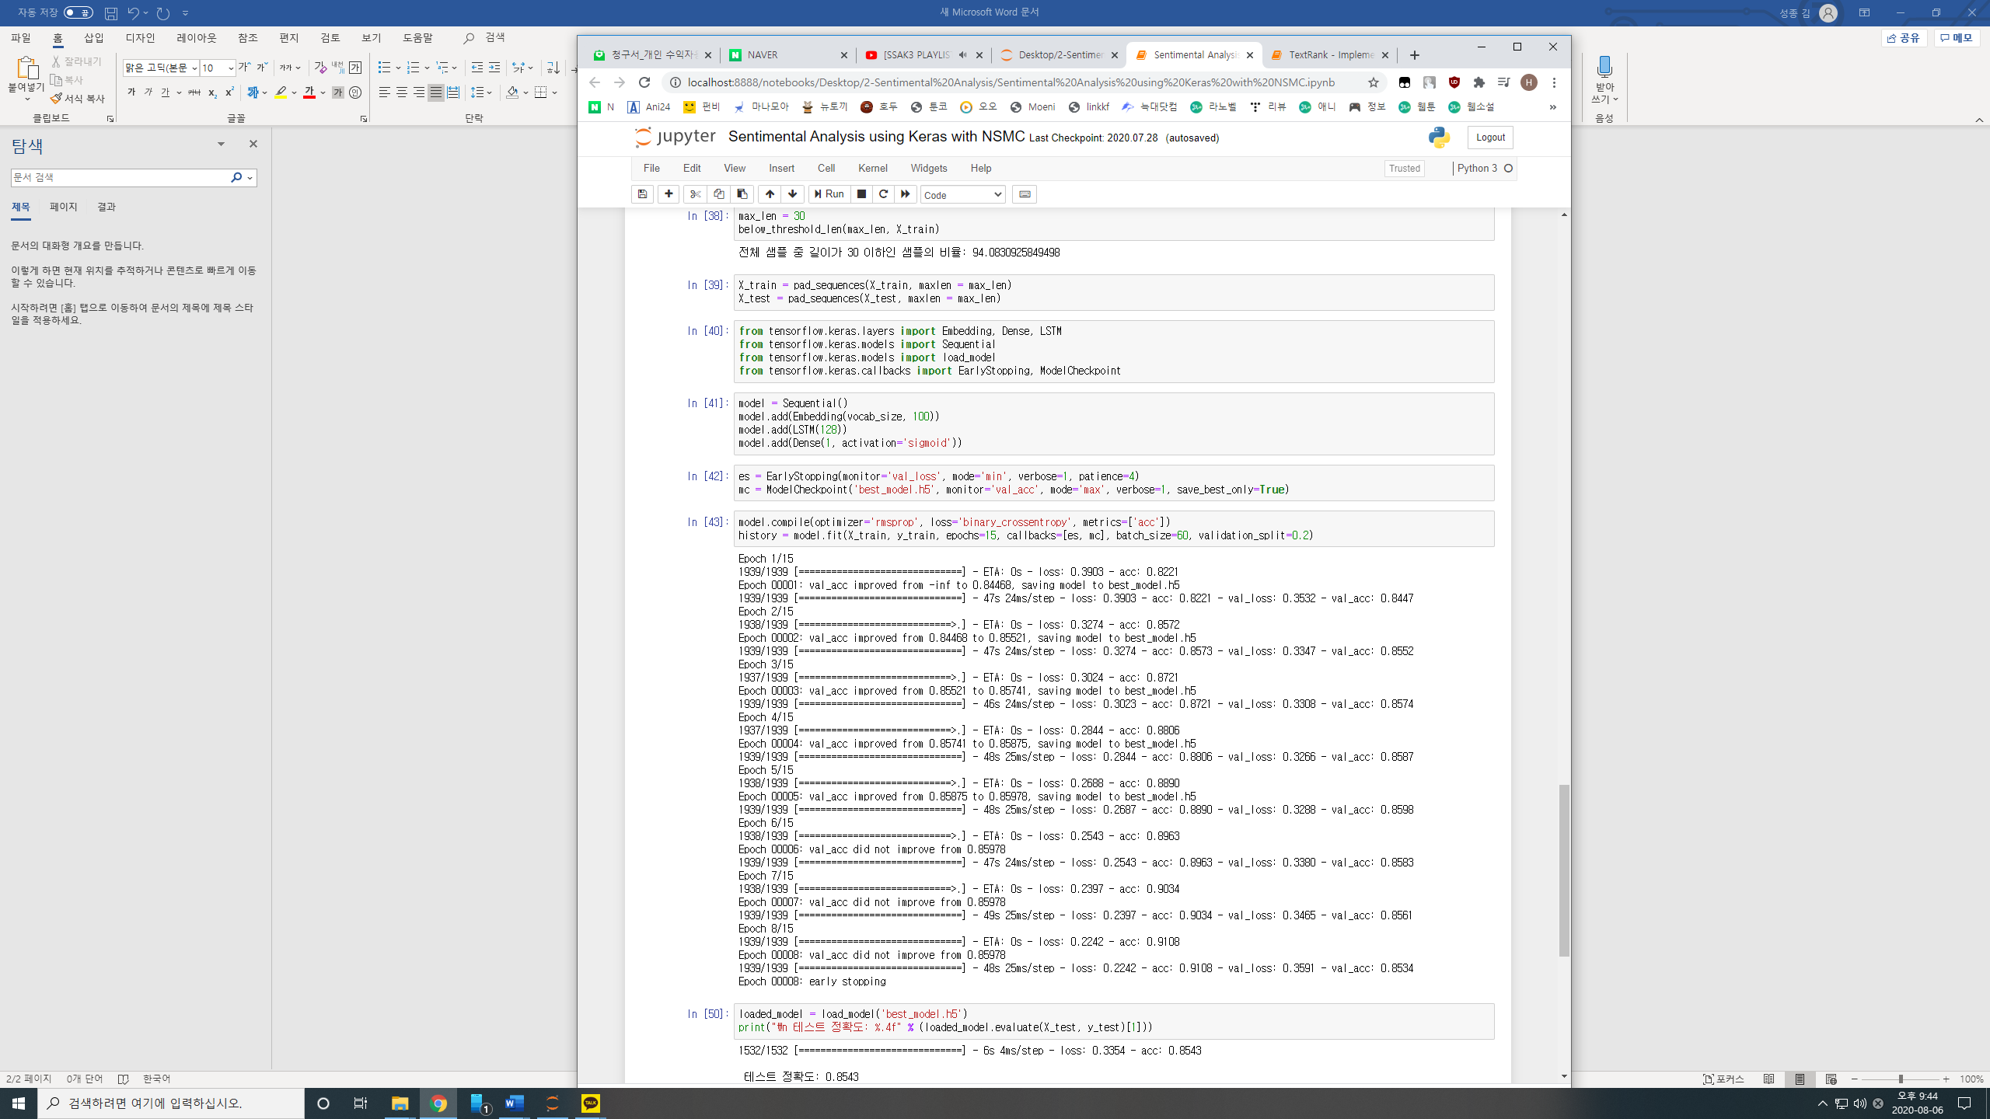
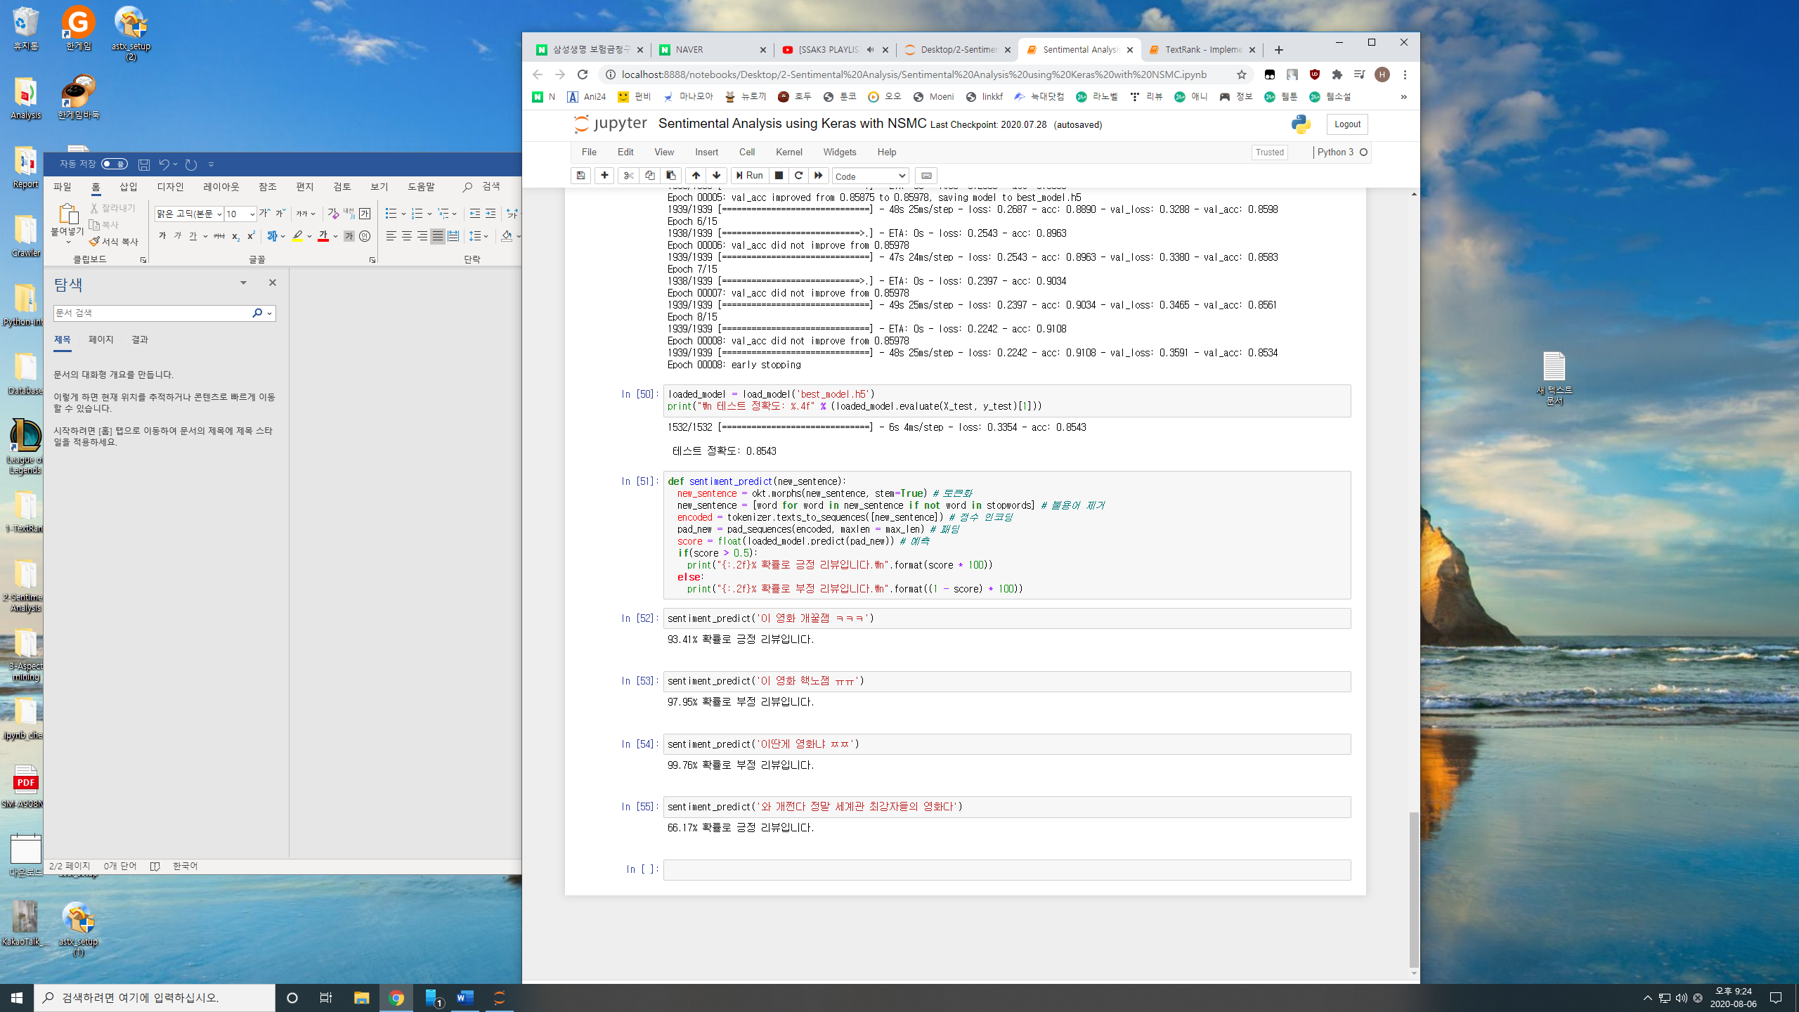
Notes:
python 환경 내에서 팀원들이 원활히 구동이 가능하도록 keras module을 이용하여 분석을 수행하였으며, 사전에 모델링된 모델을 가지고 감성분석 결과를 출력 하는 방향으로 코드를 새로이 구성하였습니다. 즉, 모델링 과정에서 사용할 training data를 사용해 트레이닝 하는 10분의 과정을 제거하고 즉시 감성분석을 적용할 수 있도록 코드를 수정하였습니다.

Slide 19
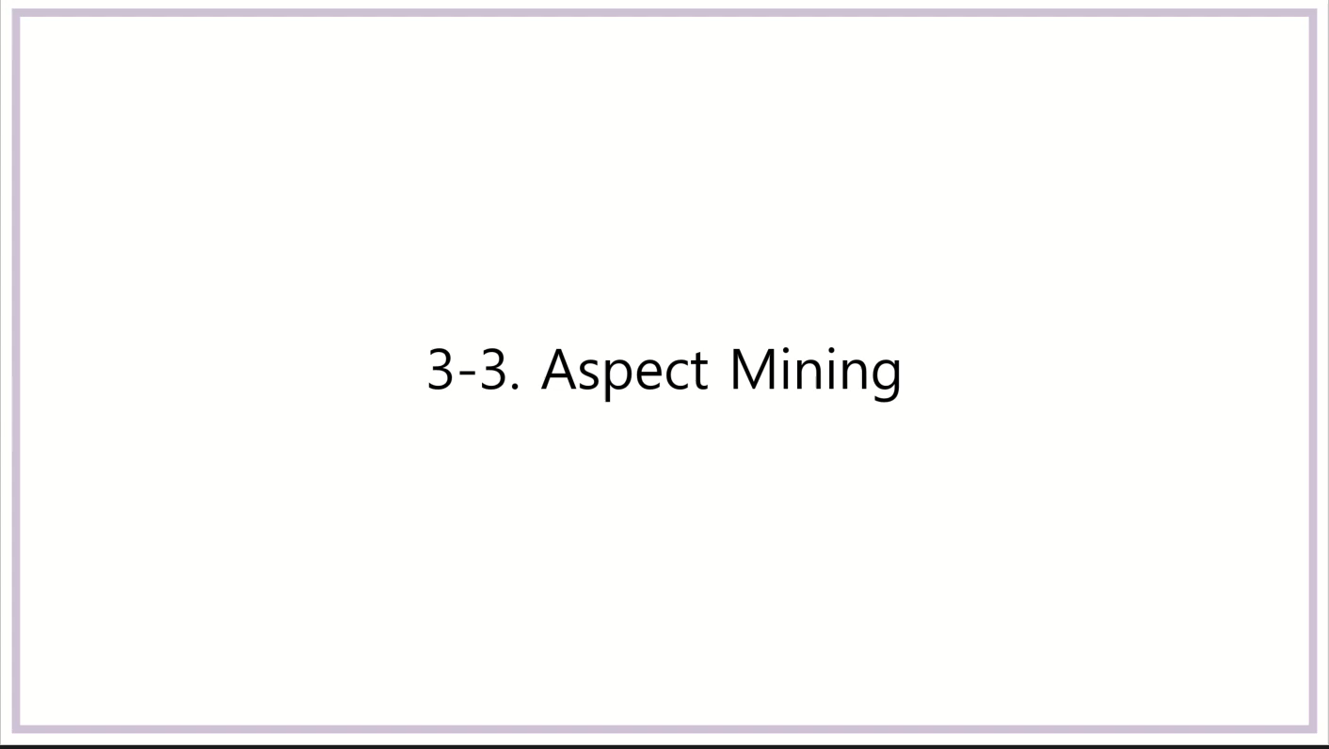
3-3. Aspect Mining
Notes:
세번째로 Aspect-mining의 경우

Slide 20
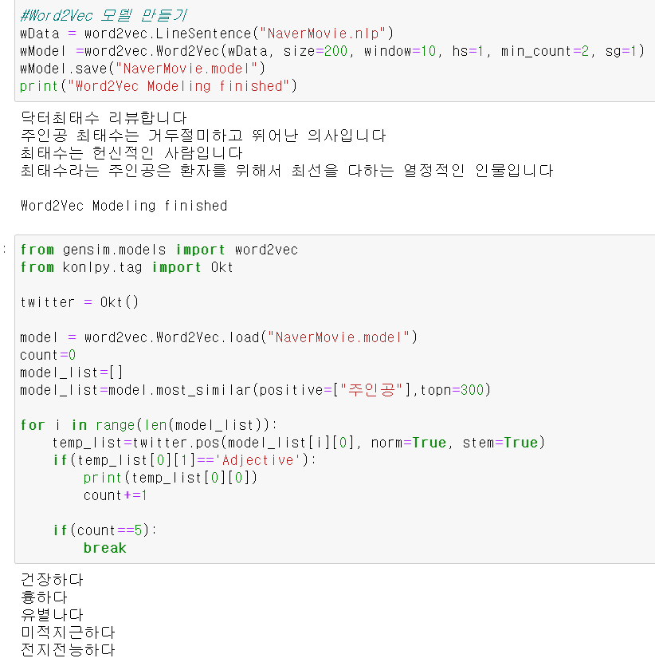
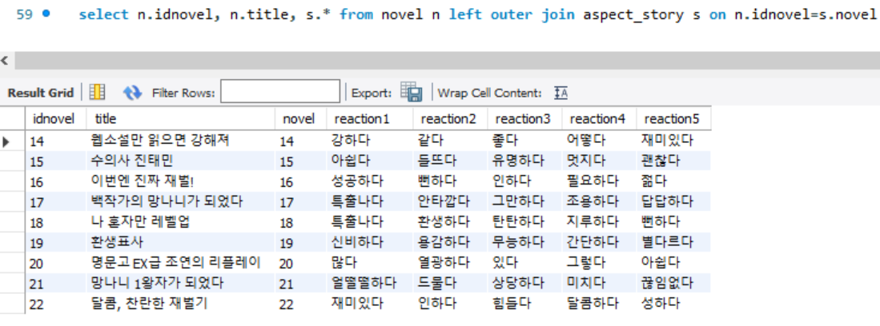
Notes:
지정한 키워드 별로 수식언을 추출하는 분석인데, 이때 지정한 키워드의 동시 출현 연관분석을 바탕으로 세운 유사도를 측정하여 제시하는 word2vec model을 활용하였습니다. 또한, 모든 문장 요소 중 조사나 어미 등의 보조 용언들을 제거하여 정확도엔 영향이 없지만 속도의 측면에서 많은 개선이 되었습니다.

Slide 21
Ⅲ . 웹 어플리케이션 시연영상
Notes:
마지막으로 웹어플리케이션의 시연영상을 보면서 UI의 구성에 대해서 설명해드리도록 하겠습니다.

Slide 22
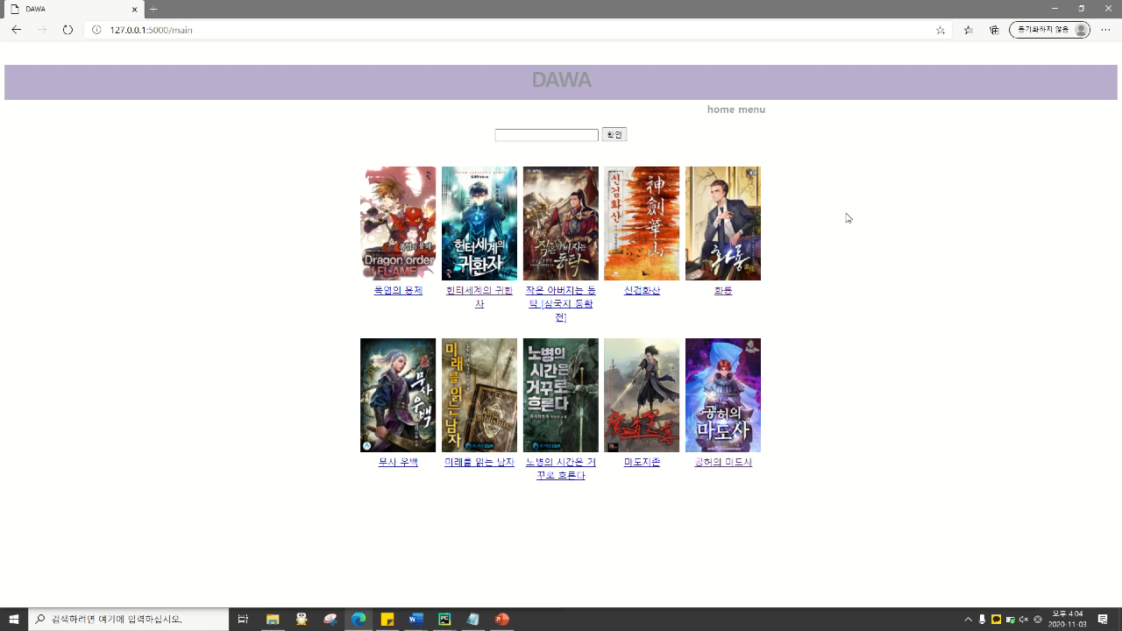
Notes:
첫번째로 Main page에서는 해당월의 댓글 반응이 가장 좋은 Top 10의 작품을 Showing하고,
작품을 검색하는 부분을 만들어서 원하는 작품에 대해서 볼 수 있도록 하였습니다.
이때, 작품을 검색해서 들어가거나 Top 10의 작품중 하나를 골라서 들어가보면 작품 한개에 작품 소개나, 분석한 결과등을 볼 수 있습니다.
또한, 메뉴탭에서는 전체 작품의 리스트, 장르별 작품의 리스트, 플랫폼별 작품의 리스트를 볼 수 있는데,
이때 정렬은 댓글의 감성 분석 결과가 가장 높은 것부터 우선적으로 출력하여 제공합니다.
아까 말씀드렸던 작품을 검색해서 그 결과를 보여드리면

Slide 23
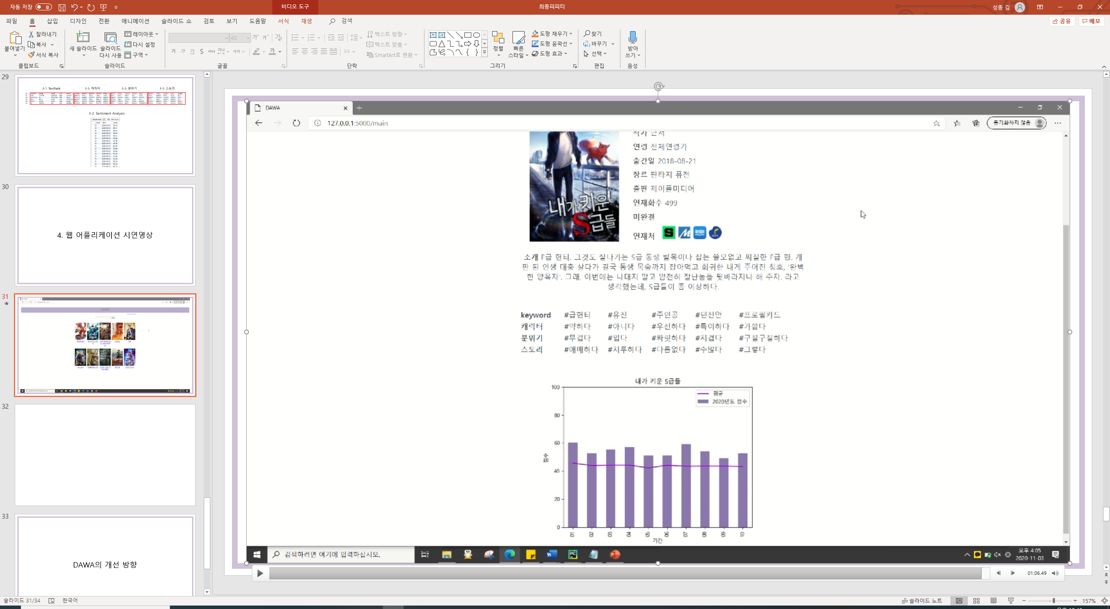
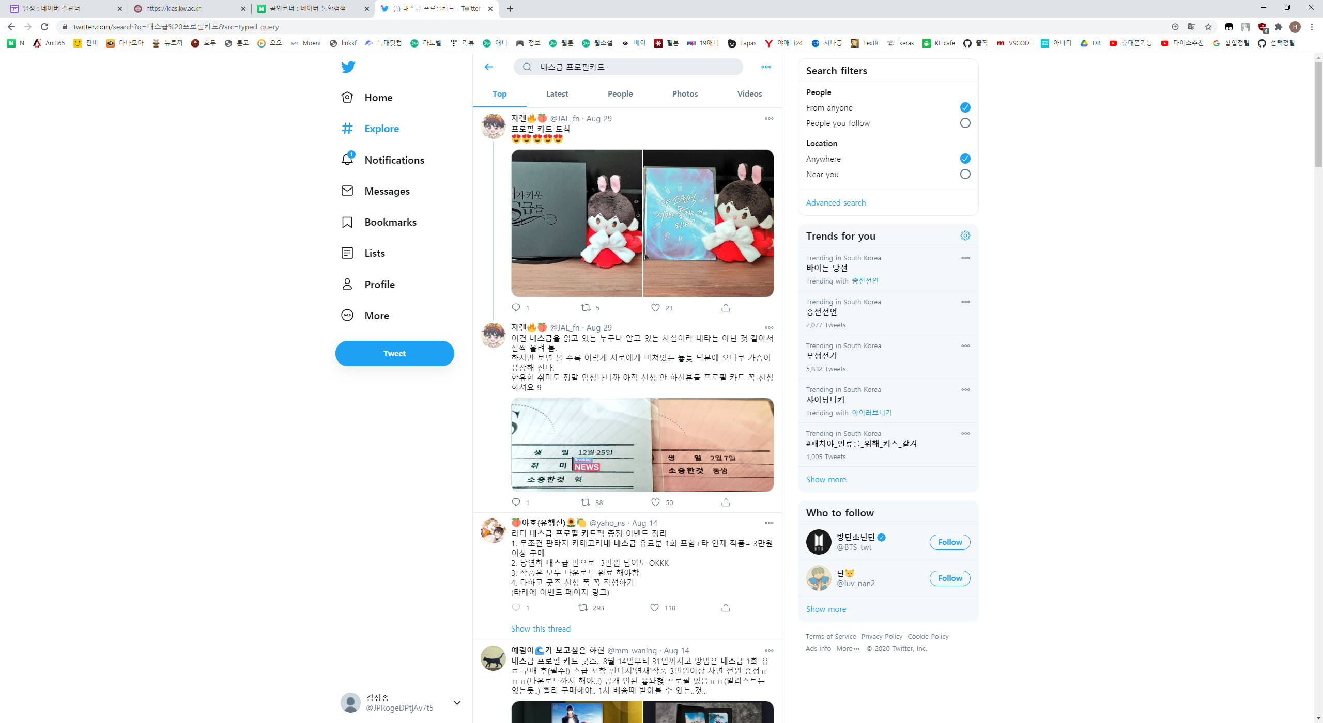
Notes:
다음과같이 화면 상단에는 작품의 기본정보를 보실 수 있고,
그아래에 Text rank의 결과, 3가지 키워드를 바탕으로 수행한 Aspect Mining의 결과, 그 아래에 감성분석 결과를 통해
월별 사용자들의 리뷰 점수를 그래프화 하였고, 모든 작품들의 월별 평균을 제시함으로써 평균보다 얼마나 우수한 평을 받고 있는 작품인지
보여줄 수 있습니다.

Slide 24
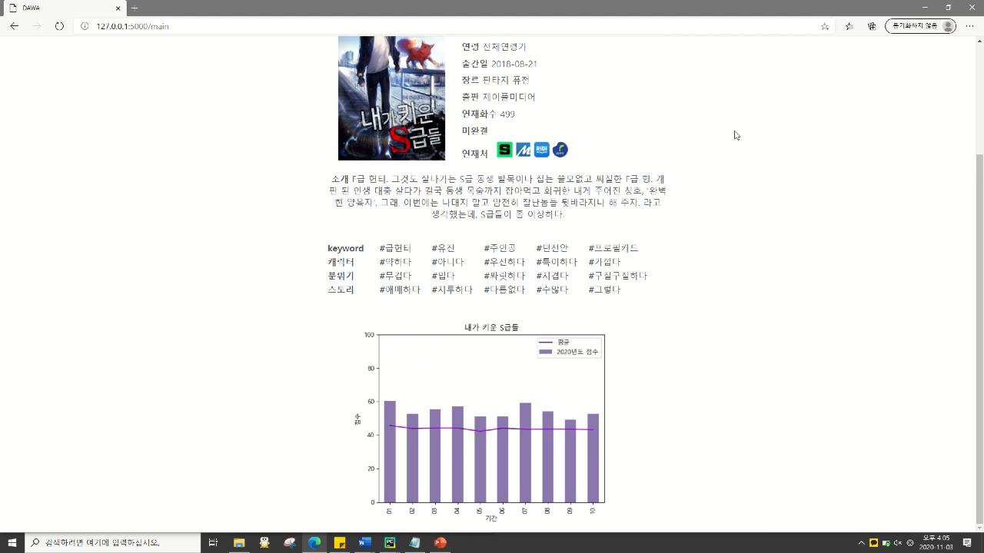
Notes:
또한, 관심이 있다면 웹사이트로 바로 연결될 수 있도록 하였고
홈버튼을 이용해 초기 page로 이동이 가능하게 구현이 되었습니다.

Slide 25
Thank You.
Notes:
이상 발표를 마치도록 하겠습니다. 감사합니다.

